Slide 1
М
МДОУ «Детский сад № 41 р.п. Петровское
«Школа космонавтов»
Спортивный досуг
Старшая группа
Подготовила и провела
инструктор по физкультуре
Гусева Е.Г.
Апрель 2017 г.

Slide 2
3 эстафета «Победи невесомость»

Slide 3
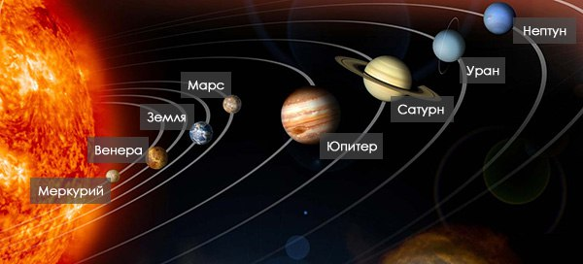

Slide 4
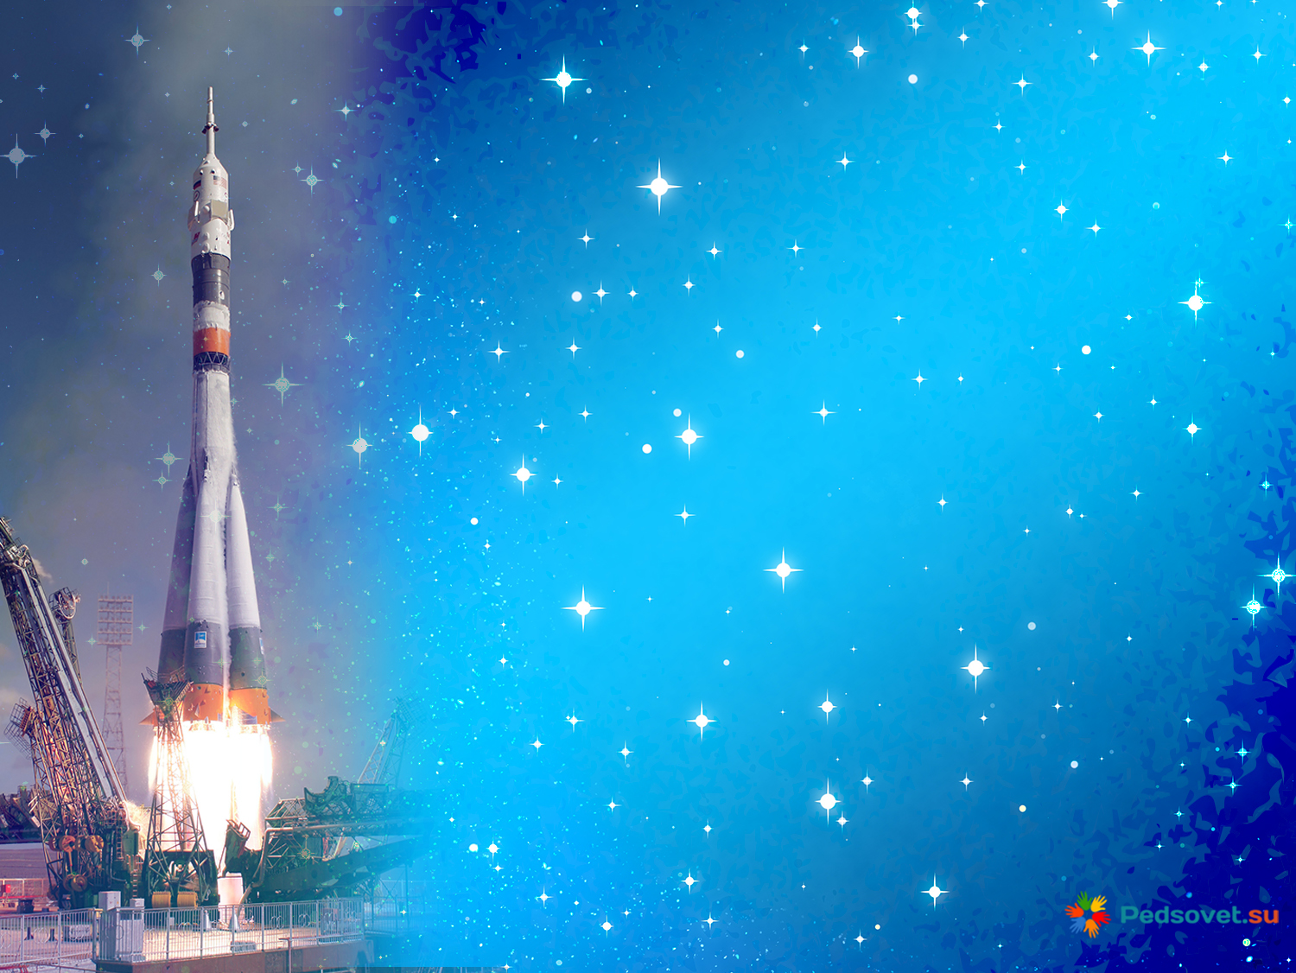

Slide 5
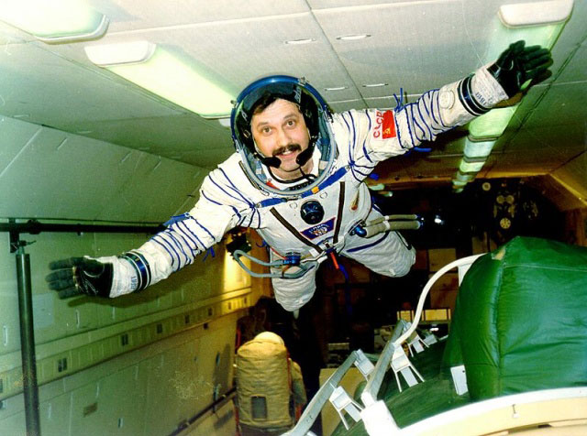

Slide 6
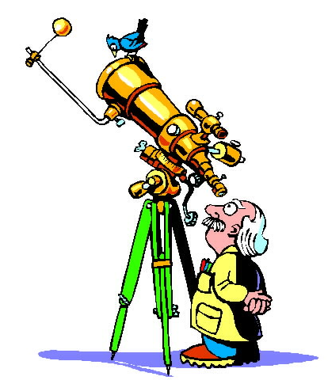
Телескопом сотни лет
Изучают жизнь планет.
Нам расскажет обо всем
Умный дядя …

Slide 7
Чтобы глаз вооружить
И со звездами дружить,
Млечный путь увидеть чтоб
Нужен мощный …

Slide 8
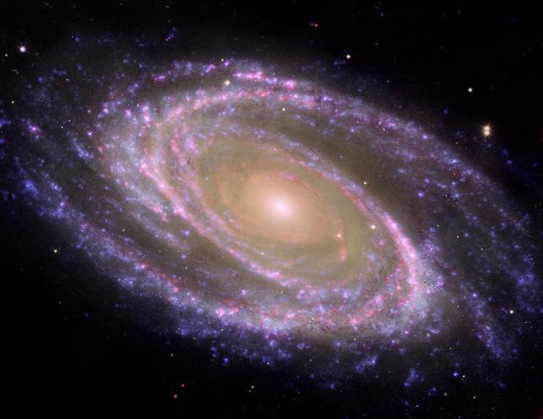
Звездолет - стальная птица,
Он быстрее света мчится.
Познает на практике
Звездные …

Slide 9
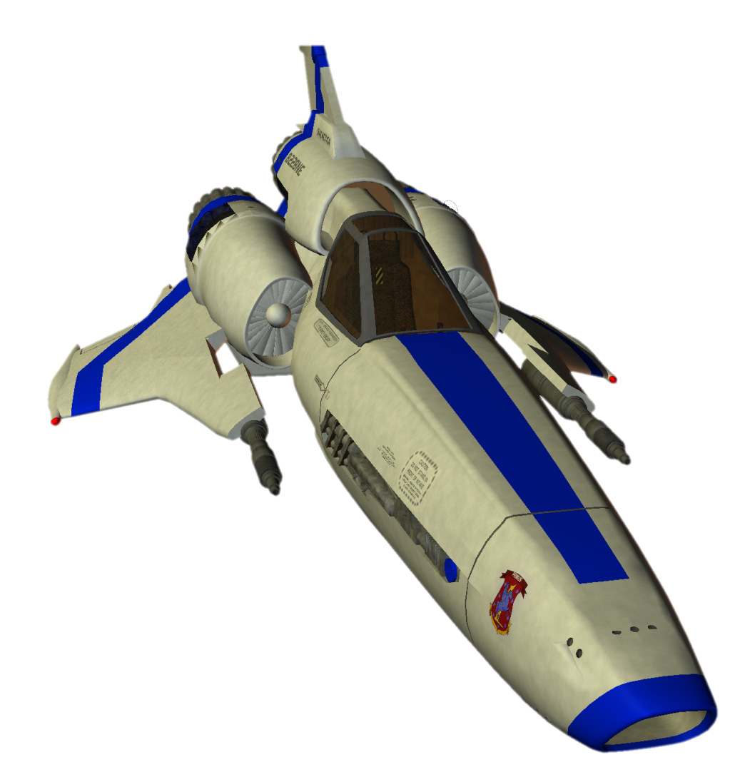
В черных дырах темнота
Чем-то черным занята.
Там окончил свой полет
Межпланетный …

Slide 10
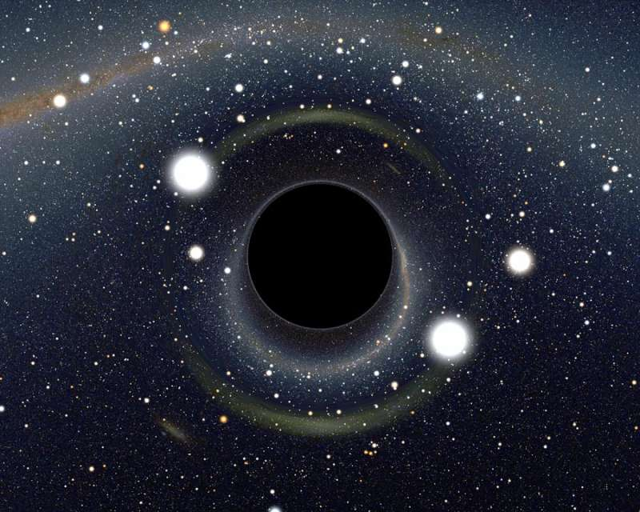
Всё комета облетела,
Всё на небе осмотрела.
Видит, в космосе нора -
Это черная …

Slide 11
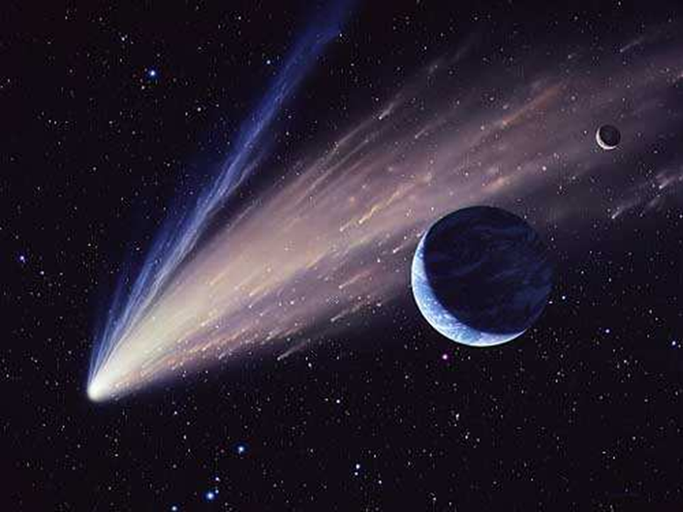

Slide 12
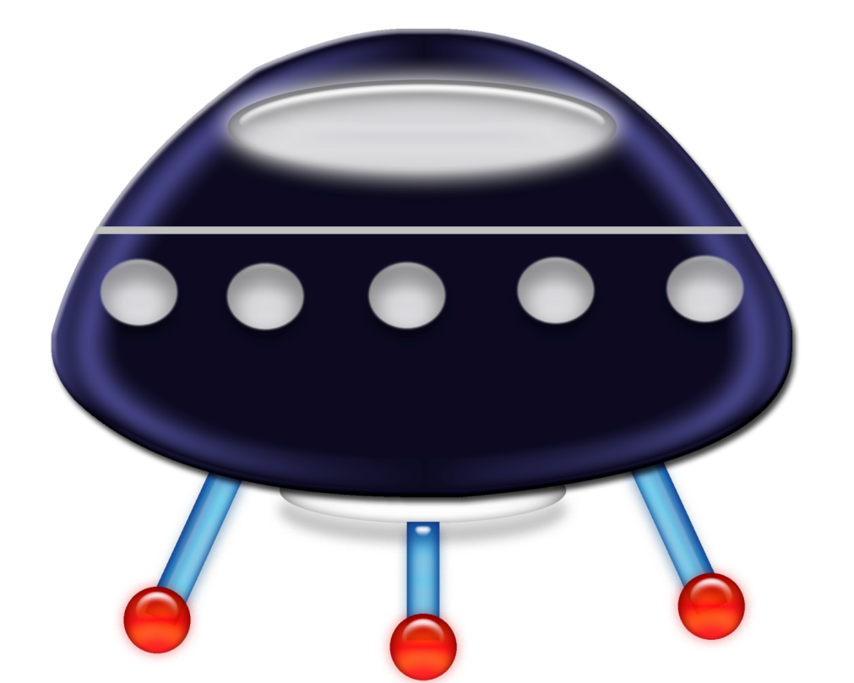
Космонавт сидит в ракете,
Проклиная все на свете -
На орбите как назло
Появилось …

Slide 15
Астроном - он звездочет,
Знает все наперечет!
Только лучше звезд видна
В небе полная …

Slide 16
Созвездия «Большая и малая медведица»

Slide 17
«Большая медведица»

Slide 18
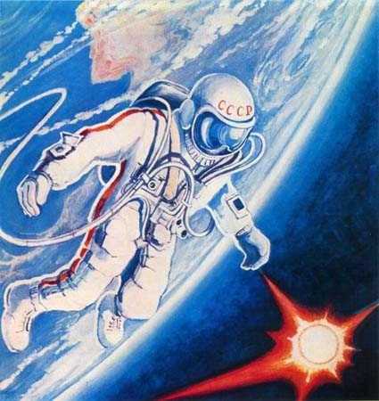

Slide 19
Молодцы!

